Slide 1
Quizlet – jak to działa?

Slide 2
Agenda strona internetowa: https://quizlet.com/pl
Quizlet – co to jest?
Licencja i regulamin - jak być w zgodzie z zasadami?
Logowanie i ustawienia – jak użytkować narzędzie świadomie?
Baza danych – jak wyszukiwać materiały?
Tworzenie własnych quizów – jak być kreatywnym w aplikacji?
Dostępne funkcje – jak atrakcyjnie nauczać i sprawdzać wiedzę?
Wady i zalety – czy warto korzystać z narzędzia?
Pytania i odpowiedzi – czyli jakie opcje są jeszcze dostępne?

Slide 3
Quizlet

Slide 4
Quizlet Co to jest?
Aplikacja edukacyjna
15 wersji językowych (w tym polska)
7 różnych trybów nauki
Nauka przez zabawę przy wykorzystaniu obecnej technologii
Warto zajrzeć:
Raport oddziaływania Q z końca 2019 roku (wersja angielska) https://quizlet.com/blog/2019-impact-report
Quiz:
Ilu pracowników liczy firma Quizlet na całym świecie?
Notes:
Aplikacja edukacyjna założona przez Andrew Sutherlanda, który w ten sposób uczył się francuskiego słownictwa. Aplikację udostępnił przyjaciołom, których wyniki zdawalności egzaminów także się poprawiły. W październiku 2005 roku, w Kalifornii, w San Franciso została założona firma Quizlet, do tej pory w tym mieście jest siedziba firmy. Od 2012 roku dostępna jest aplikacja Quizlet na telefon. Poszczególne narzędzia w aplikacji, takie jak zamiana tekstu na mowę (2011), czy diagramy z postępami (2017) były dodawane sukcesywnie.
Do lutego 2019 roku aplikacja liczyła 300 milionów użytkowników. Inne sukcesy: 2015 rok – najszybciej rozwijająca się aplikacja edukacyjna w USA.
Raport oddziaływania 2019
35% uczniów uczy się przy pomocy Q 5 lub więcej przedmiotów, 90% więcej niż 1 przedmiotu
Główne przedmioty nauczania to języki obce, angielskie słownictwo (traktowane jako język ojczysty przez Amerykanów), historia i nauki pokrewne, nauki ścisłe, przedmioty specjalistyczne
Q jest używany w 130 krajach, najbardziej popularny jest w USA (1 na 2 uczniów korzysta z Q), Zjednoczone Emiraty Arabskie ZEA (1/3), Szwecja (1/3), Wielka Brytania (1/7), danych dla Polski nie znalazłam
150 pracowników na całym świecie, 3 biura (San Francisco, Denver, Londyn)

Slide 5
Licencja i regulamin

Slide 6
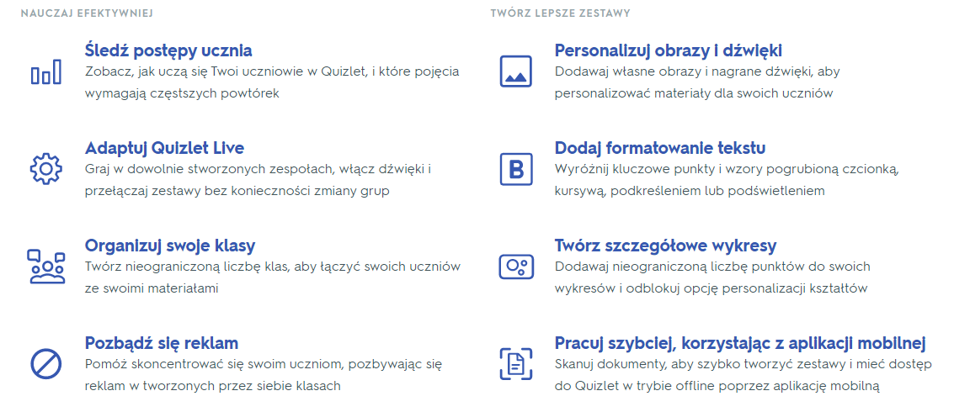
Licencja i regulamin Jak być w zgodzie z zasadami?
Licencja ADWARE – darmowa aplikacja, udostępniana bez kodu źródłowego, ale na stronie pojawiają się reklamy wg naszych plików cookies
Quizlet Plus - (wersja płatna aplikacji)
Regulamin i zasady społeczności (dostępne w języku polskim)
https://quizlet.com/pl/tos
więcej informacji https://quizlet.com/upgrade?source=header_teacher&redir=%2Flatest
Notes:
ADWARE - to programy rozpowszechniane za darmo (bez kodu źródłowego), ale zawierające funkcję wyświetlającą reklamy
Polityka prywatnosci – język angielski
Licencje na materiały – Licencja. Przesyłając Treść do witryny Quizlet w celu włączenia jej w Usługę, na przykład publikowanie fiszki, użytkownik udziela firmie Quizlet obowiązującej na terenie całego świata, wieczystej, wolnej od opłat (z prawem do udzielania podlicencji) licencji na używanie, kopiowanie, reprodukowanie, przetwarzanie, adaptowanie, modyfikowanie, publikowanie, transmitowanie, prezentowanie i rozpowszechnianie tej Treści za pomocą dowolnych nośników i metod dystrybucji (dostępnych obecnie i opracowywanych w przyszłości). Dodatkowe metody wykorzystywania Treści przez Quizlet i inne firmy oraz osoby indywidualne współpracujące z firmą Quizlet mogą być realizowane bez wypłaty rekompensaty użytkownikowi w związku z przesłaniem, opublikowaniem lub udostępnieniem firmie Quizlet Treści lub materiałów w Usłudze za pomocą innego sposobu.

Slide 7
Logowanie i ustawienia

Slide 8
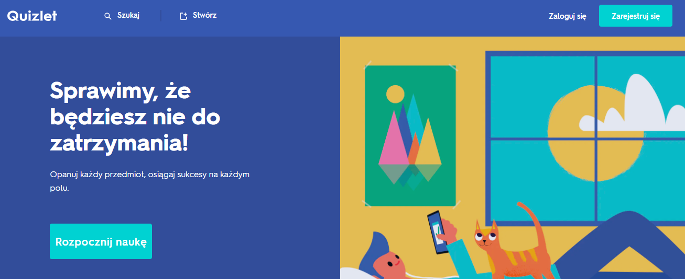
Logowanie i ustawienia Jak użytkować narzędzie świadomie?
Logowanie:
Konto Google (od 16 lat)
Konto Facebook (od 13 lat)
Indywidualne konto – jedynie na Q
https://quizlet.com/pl (od 13 lat)
powrót do strony głównej
Ustawienia:
Ustawienia prywatności
Ustawienia powiadomień
Ustawienia konta

Slide 9
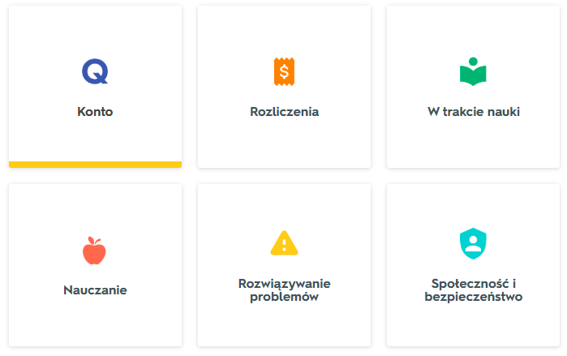
Logowanie i ustawienia Jak użytkować narzędzie świadomie?
Centrum Pomocy
https://help.quizlet.com/hc/pl/
odpowiedzi na często zadawane pytania
informacje o koncie
wskazówki na temat użytkowania i możliwości aplikacji
wytyczne dotyczące zgłaszania naruszeń
informacje na temat posiadanych subskrypcji, rozliczeń kocta Quizlet Plus

Slide 10
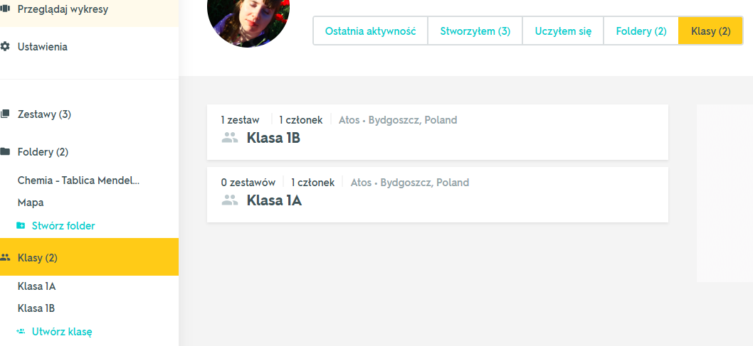
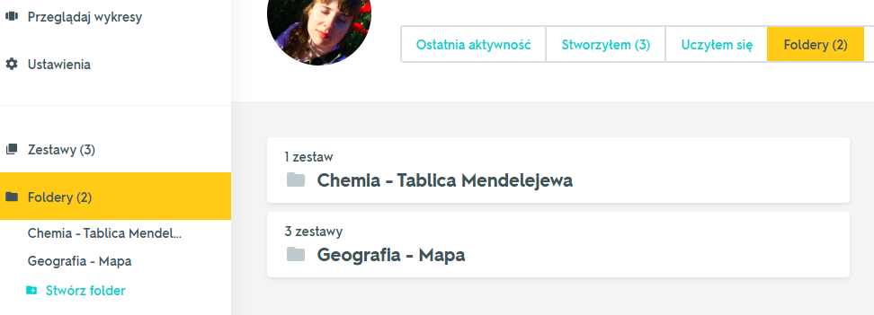
Logowanie i ustawienia Jak użytkować narzędzie świadomie?
Organizowanie klas
ułatwia udostępnianie materiałów dedykowanym uczniom
Organizowanie folderów i zestawów
ułatwia zarządzanie materiałami do nauki
foldery są nadrzędne nad zestawami

Slide 11
Logowanie i ustawienia Jak użytkować narzędzie świadomie?
Dodawanie uczniów do klasy
Dodawanie pojedyńczych członków
Udostępnienie linku do klasy – to my akcetpujemy ucznia
dodawanie członków
udostępnianie zestawów
połączenie z Google Clasroom
Udostępnianie materiałów klasie
Udostępnienie zestawu całej klasie
Możliwość ustawienia powiadomień pod
UWAGA
Brak możliwości śledzenia postępów uczniów w bezpłatnej wersji aplikacji.

Slide 12
Baza danych

Slide 13
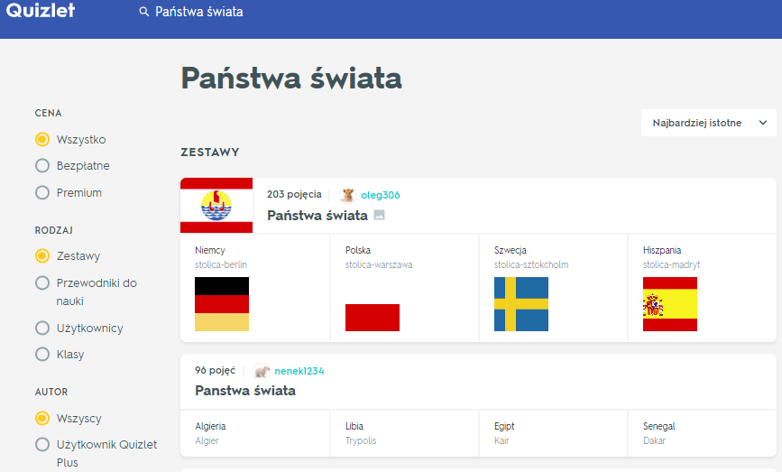
Baza danych Jak wyszukiwać materiały?
Opcja wyszukiwania
dużo zestawów jest dostępnych do publicznego użytku, także tych opracowanych w wersji Quizlet Plus
możliwość zapisywania wyszukanych zestawów w swoich folderach
możliwość personalizowania wyszukanych zestawów
filtr
sortowanie
wyniki wyszukiwania

Slide 14
Tworzenie własnych quizów

Slide 15
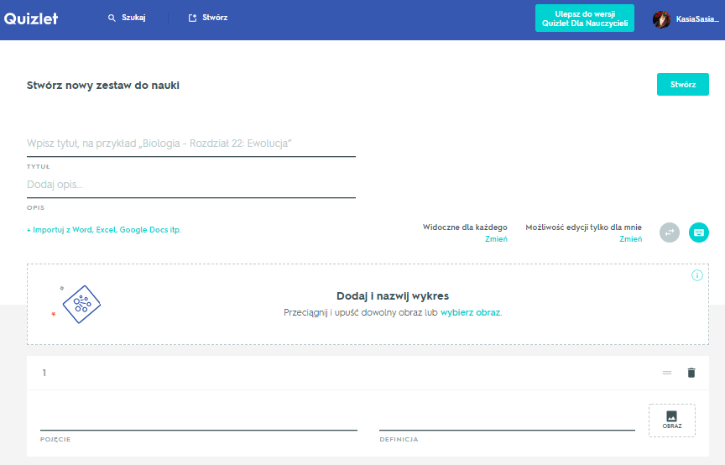
Tworzenie własnych quizów Jak być kreatywnym w aplikacji?
Opcja manualnego tworzenia
Brak limitu górnego na liczbę fiszek, zestaw tworzy się dla minimum 2 fiszek
Wersja bezpłatna nie zawiera opcji edycji tekstu czy dodawania własnych obrazów
Wersja bezpłatna daje możliwość korzystania z bazy obrazów w aplikacji
Tworzenie wykresów – do maksymalnie ośmiu oznaczeń
Automatyczne zapisywanie wyników pracy – bez kliknięcia stwórz, zestaw zapisany jest jako szkic i dostępny na stronie głównej, w rubryce ostatnia aktywność
nazwa
ustawienia
tworzenie wykresów
opcja limitowana
zamiana pojęć z definicjami
tworzenie fiszek

Slide 16
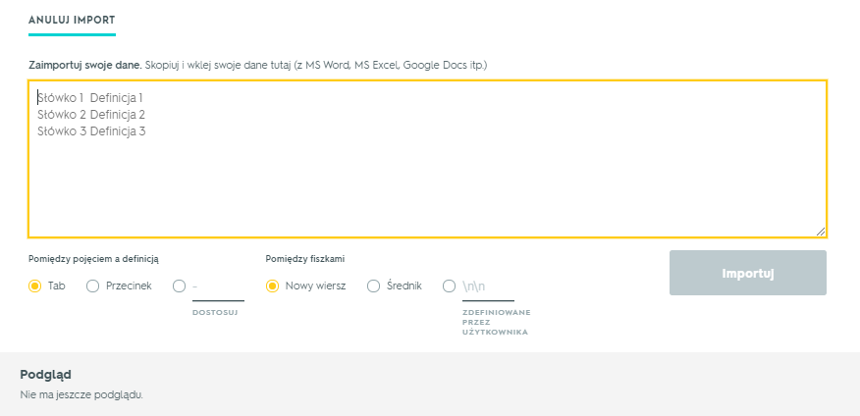
Tworzenie własnych quizów Jak być kreatywnym w aplikacji?
wklejamy treść dokumentu
Opcja importowania
Quizlet pozwala na import plików MS Word, MS Excel i innych
Ważne jest określenie separatorów – między pojęciem a definicją oraz między poszczególnymi fiszkami
ustawienia

Slide 17
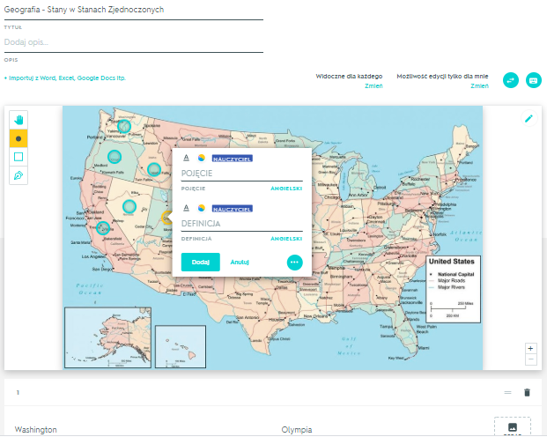
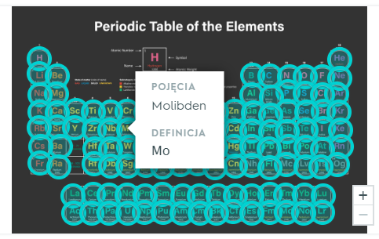
Tworzenie własnych quizów Jak być kreatywnym w aplikacji?
Opcja wykresu
Limitowana w wersji bezpłatnej do ośmiu zaznaczeń
Zestaw możezawierać więcej fiszek, a tylko osiem może być połączonych z obrazem
Materiały pomocnicze do tworzenia wykresów (w tym filmy) https://quizlet.com/pl/features/diagrams
przykład wykresu

Slide 18
Dostępne funkcje

Slide 19
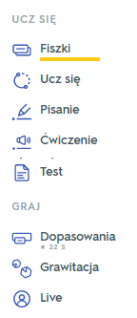
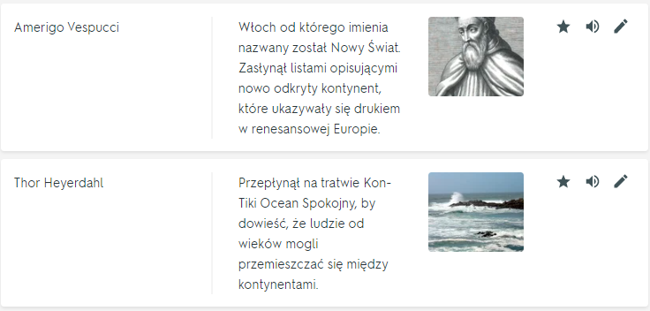
Dostępne funkcje Jak atrakcyjnie nauczać i sprawdzać wiedzę?
panel boczny zestawu
onaczanie fiszek
Opcje nauki
Fiszki – pokazuje się pojęcie, a po kliknięciu na fiszkę powiązana z nim definicja
Ucz się – test wyboru, przyporządkowujemy pojęcie do definicji
Pisanie – samodzielnie wpisujemy pojęcia do podanych definicji
Ćwiczenie – wpisywanie pojęccia, które usłyszymy, dobre do nauki języków obcych
Test – uzupełniamy test składający się z różnego typu pytań (pytania otwarte, dopasowania, wielokrotnego wyboru, prawda czy fałsz
Ustawienia zestawów
Oznaczanie fiszek – umożliwia naukę tylko wybranych treści z zestawu
Każda opcja do nauki czy gry daje możliwość indywidualnych ustawień

Slide 20
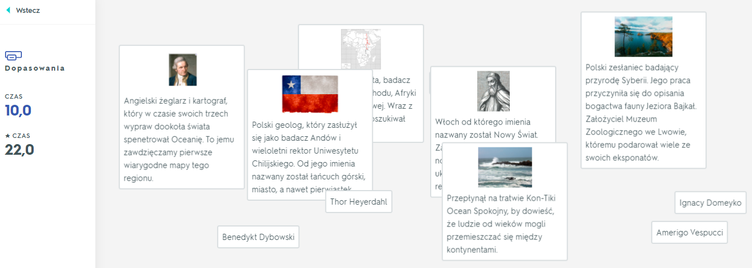
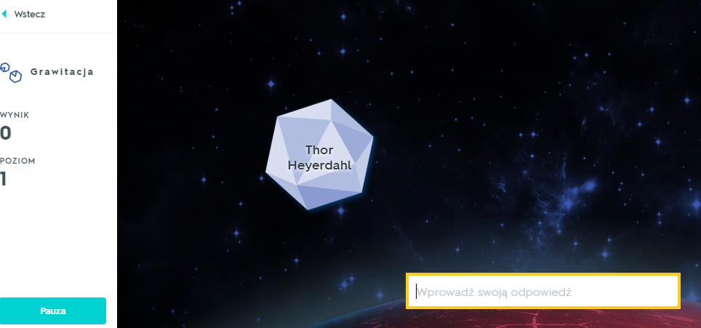
Dostępne funkcje Jak atrakcyjnie nauczać i sprawdzać wiedzę?
panel boczny zestawu
Opcje gry
Dopasowania – na czas przyporządkowujemy pojęcia do definicji
Grawitacja – na czas samodzielnie wpisujemy definicję do pojawiającego się pojęcia; UWAGA – definijca musi być podanna słowo w słowo
Live – gra indywidulana lub zespołowa dla uczniów, więcej informacji https://quizlet.com/pl/features/live
Każda z opcji ma możliwość indywidualnych ustawień

Slide 21
Wady i zalety

Slide 22
Wady i zalety
Czy warto korzystać z narzędzia?
ZALETY
Intuicyjna nawigacja
WADY
Aplikacja dedykowania tylko do pojęć i definicji, zero-jedynkowe odpowiedzi
Przyjemny wygląd
Ogromna baza materiałów publicznych
Różne opcje nauki
Automatyczne generowanie testów
Polskie menu
Dostępna aplikacja na komórkę
Możliwość quizów – gier interaktywnych
Publiczne zestawy przestają być naszą własnością
Treści publicznych zestawów nie są weryfikowane, to my odpowiadamy za pooprawność treści, jeśli z nich korzystamy

Slide 23
Pytania i odpowiedzi

Slide 24
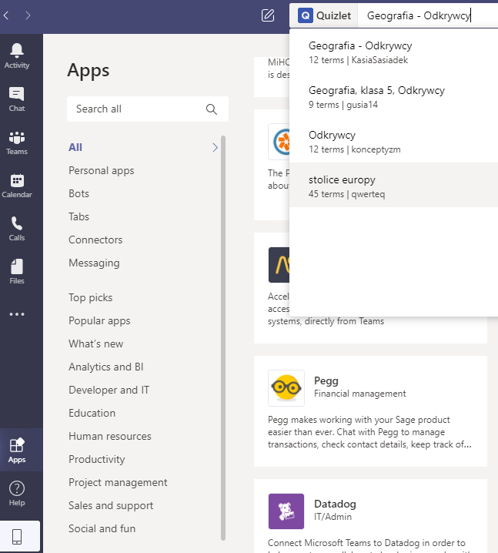
QUIZLET vs MS TEAMS Jak korzystać z aplikacji bez opuszczania MS Teams?
MS Teams
MS Teams
W dolnym lewym rogu znajdą państwo przycisk applikacji z jakimi łączy się MS Teams
Wyszukujemy aplikację QUIZLET (można to zrobić poprzez wpisanie nazwy w wyszukiwarkę lub jej wybranie w panenu aplikacji)
Wyszukujemy nazwę zestawu, który chcemy wykorzystać do nauki (wyniki wyszukiwania otwierają się poniżej)
Wybieramy interesujący nas zestaw, wstakujemy wybraną przez nas formę nauki, a zestaw otwiera się w nowym oknie przeglądarki

Slide 25
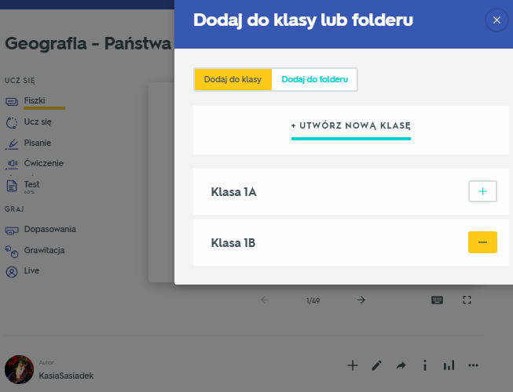
Zestawy dla wielu klas Czy można dodawać zestawy do kilku klas od razu?
Dodawanie zestawów do kilku klas
Otwieramy interesujący nas zestaw
Klikamy + widoczny pod pierwszą fiszką
Wskazujemy klasy, którym chcemy udostępnić zestaw
Zamykamy okno x
wybieramy klasy

Slide 26
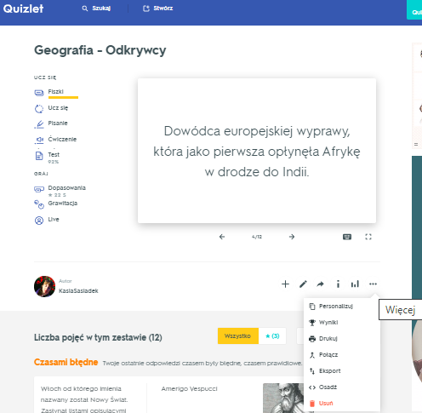
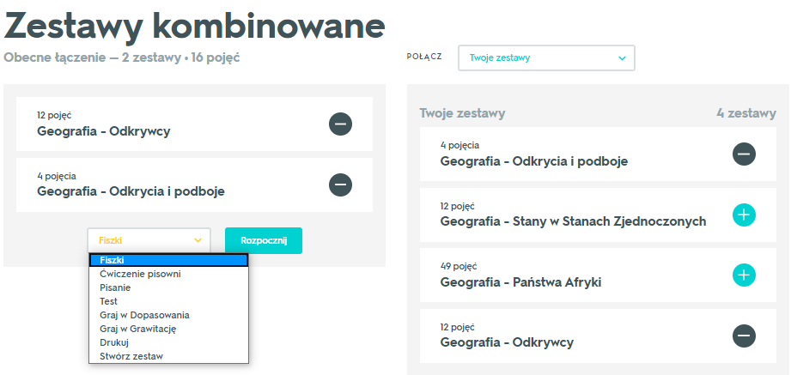
Zestawy kombinowane Jak połączyć kilka zestawów?
wybieramy akcję
wybieramy zestawy
Łączenie zestawów
Możemy użyć do nauki, czy testu
Zestawy nie są na stałe połączone, jedynie na czas jednorazowego działania.

Slide 27
Dziękuję Kontakt: webinaria@atos.net Wszystkie grafiki i materiały wykorzystane w prezentacji pochodzą ze strony aplikacji Quizlet.

